Slide 1
Promosi Karyawan (Employee promotion)
Kadek Mardika Pranata

Slide 2
Problem
Golas
Perusahaan E-Commerch Bukapedia mempunyai karyawan dengan rata-rata masa jabatan di atas 3 tahun. Pihak HRD ingin melakukan promosi karyawan dan memerikan reward kepada 3 karyawan terbaik dan juga departemen/divisi yang berprestasi selama 2022
Membuat Model untuk menentukan karyawan yang mendapat promosi
Mencari banyak karyawan yang dipromosikan
Mencari 3 karyawan yang berprestasi tahun 2022
Mencari departemen/divisi yang berprestasi dan bisa di berikan reward pada tahun 2022

Slide 3
Proses Pengerjaan
Import Data
Kesimpulan
Melakukan import data yang digunakan untuk training dan pembuatan model
Membuat kesimpulan akhir
Data Clening
Prediksi
Melakukan pengecekan Null values, data duplikat dan cleanning data lainnya
Melakukan prediksi pada data yang baru
Modeling
EDA
Membuat dan mencari model yang terbaik
Melakukan Eksplorasi data Analisis

Slide 4

Dataset
Data yang digunakan dalam melakukan train dan modeling adalah data “tarin” yang terdiri dari 40100 row x 13 colums setelah dilakukan cleaning menjadi 35583 row 13 colums . Dalam melakukan predictid digunakan data “prediksi2022” yang terdiri dari 13076 row x 12 colums setelah dilakukan cleaning.

Slide 5
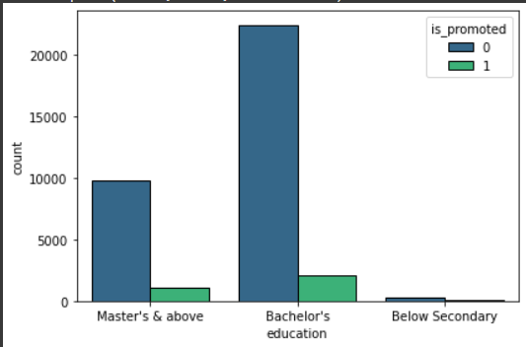
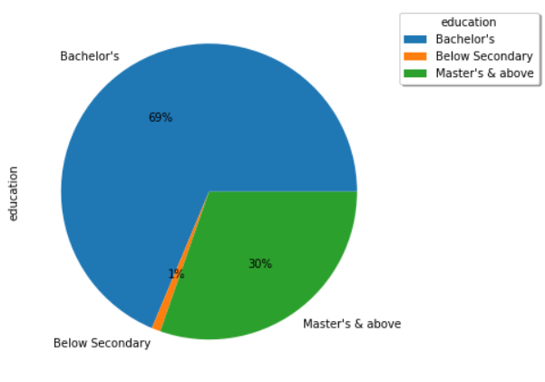
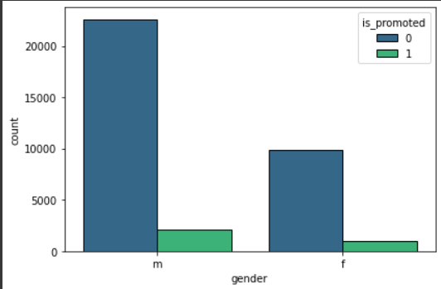
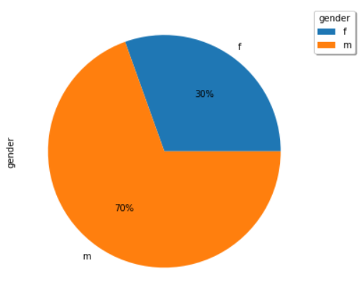
Exploratory Data Analysis
Education
Karyawan di perusahaan lebih banyak lulusan Bachelor’s.
Promosi yang di peroleh oleh karyawan dengan tingkat pendidikan Bechelor's paling banyak.
Peluang untuk karyawan dengan tingkat pendidikan Master's & above 9.9% , Below Secondary 9.3% dan Bechelor's 8.3%. Hal ini dikarenakan jumlah karyawan dengan tingkat pendidikan Master's & above dan Below Secondary lebih sedikit dari pada Bechelor's
Gender
Karyawan di perusahaan lebih banyak berjenis kelamin Male.
Promosi yang di peroleh oleh karyawan dengan jenis kelamin Male lebih banyak dibandingkan female.
Peluang untuk karyawan dengan jenis kelamin Female 9.2% dan Male 8.5%. Hal ini disebabkan karena mayoritas karyawan dalam perusahaan berjenis kelamin Male sehingga persaingnya banyak.

Slide 6
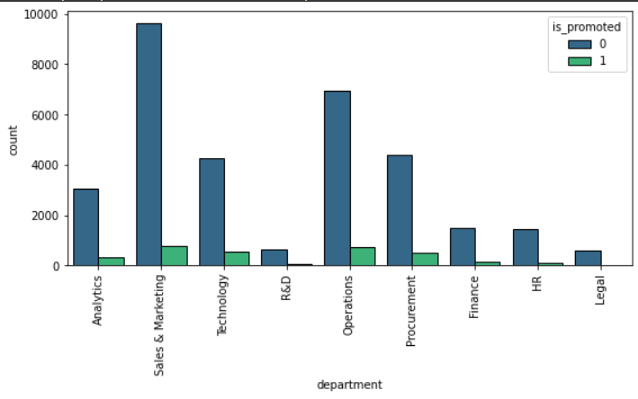
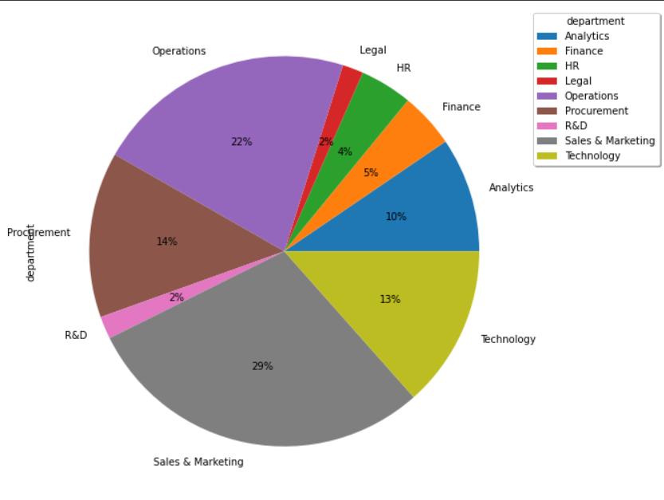
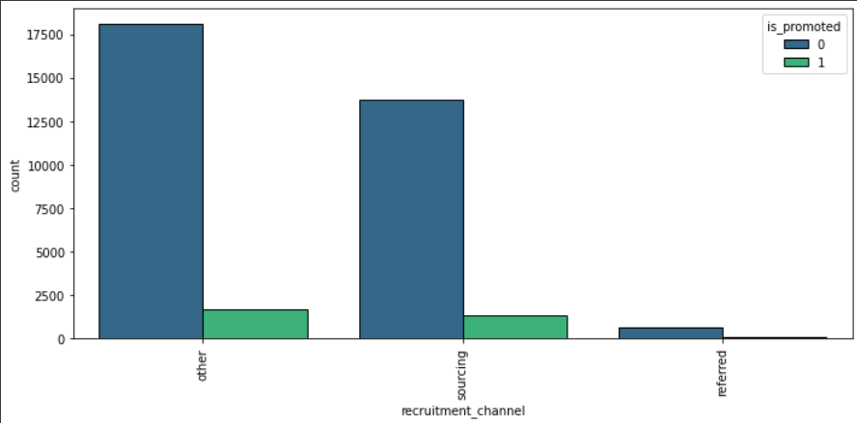
Exploratory Data Analysis
Departemen/Divisi
Divisi Sales & Marketing dan Operation memiliki karyawan yang paling banyak.
Divisi yang memperoleh karyawan dengan promosi paling banyak Sales & Marketing dan Operations.
Peluang untuk karyawan yang berada pada divisi teknologi memiliki peluang yang besar untuk di promosikan. Hal ini dipengaruhi persaingan karyawan yang kecil pada divisi tersebut.
Recruitment chanel
Karyawan yang berkerja pada Bukapedia lebih banyak melamar dengan jalur other

Slide 7
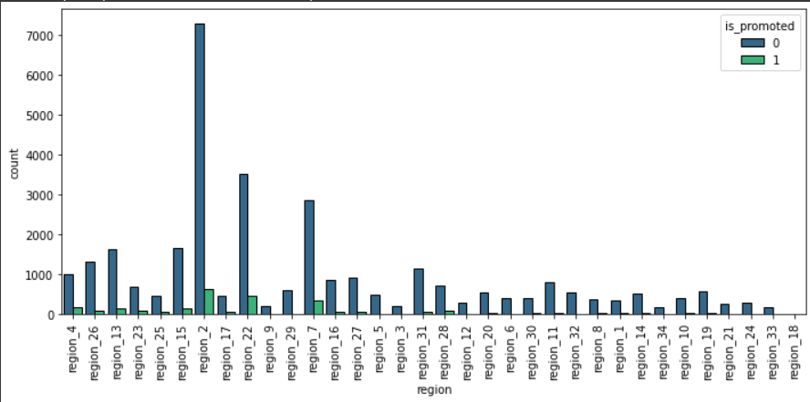
Exploratory Data Analysis
Region
Region 2, Region 22 dan Region 7 mempunyai karyawan yang banyak dibandingkan dengan region lainnya.
Peluang untuk karyawan yang berada pada region 4, region 17 dan region 25 memiliki peluang yang besar untuk karyawannya promosikan. Hal ini dipengaruhi persaingan karyawan yang kecil pada region tersebut.
Kesimpulan EDA
Berdasarkan hasil di atas dapat disimpulkan bahwa :
Dilihat dari Education karyawan dengan Education Master's & above dan Below Secondary mempunyai peluang lebih besar di promosikan hal ini dipengaruhi oleh jumla karyawan dengan Education tersebut lebih sedikit dibandingkan dengan Bechelor's.
Dilihat dari gander karyawan female lebih sedikit dibandingkan dengan male sehingga peluangnya untuk mendapat promosi lebih banyak.
Department yang mempunyai peluang untuk mendapatkan karyawan promisi yang tinggi yaitu divisi teknologi. Jika dilihat untuk yang memperoleh penghargaan Department Legal, Tecnology, Finance dan Procurement mempunyai peluang yang cukup besar untuk memperoleh penghargaan
Peluang untuk karyawan yang berada pada region 4, region 17 dan region 25 memiliki peluang yang besar untuk karyawannya promosikan.

Slide 8

Modeling
Fitur
Fitur yang digunakan untuk melakukan modeling yaitu : departemen, education, previuours_year_rating, awards_awon, avg_training_score, Is_promoted
Random Fores Clasifer
Logistik Regresion
Tingkat akurasi modelnya 0.95
Tingkat akurasi modelnya 0.75
Hasil Model
Naïve Bayes
KNeighbors Clasifer
Tingkat akurasi modelnya 0.73
Tingkat akurasi modelnya 0.94

Slide 9
Kesimpulan
Promsi Karyawan
Banyak karyawan yang di promosikan pada tahun 2022 yaitu 1.693 Karyawan
Top 3 Karyawan
Karyawan yang paling berprestasi diperoleh dengan employ_id 7260, 17137, 78115
Departemen
Departemen yang berprestasi dan dapat diberikan reward yaitu Analytics, R&D, Technology

Slide 10



Terima Kasih
https://www.linkedin.com/in/kadekmardikapranata
https://github.com/mardikapranatakadek
https://www.instagram.com/kadekmardikapranata

